Slide 1
Подготовка к ВПР: «натаскивание» или системная работа?
Зубаирова Оксана Владимировна,
методист – эксперт ГК «Просвещение»
Все права защищены. Никакая часть презентации не может быть воспроизведена в какой бы то ни было форме и какими бы то ни было средствами, включая размещение в Интернете и в корпоративных сетях, а также запись в память ЭВМ, для частного или публичного использования, без письменного разрешения владельца авторских прав. © АО «Издательство «Просвещение», 2021 г.

Slide 2
Что обсуждаем?
Типичные трудности при выполнении ВПР и пути их предупреждения
Инструментарий для организации системной работы по подготовке к ВПР
Notes:
2

Slide 3

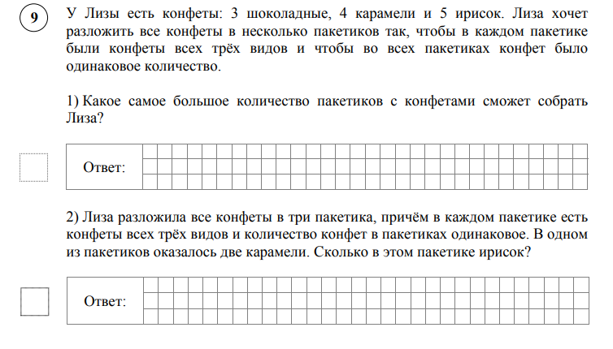
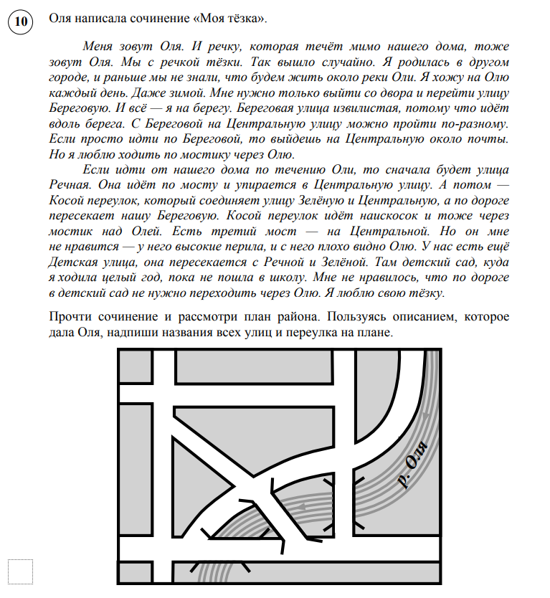
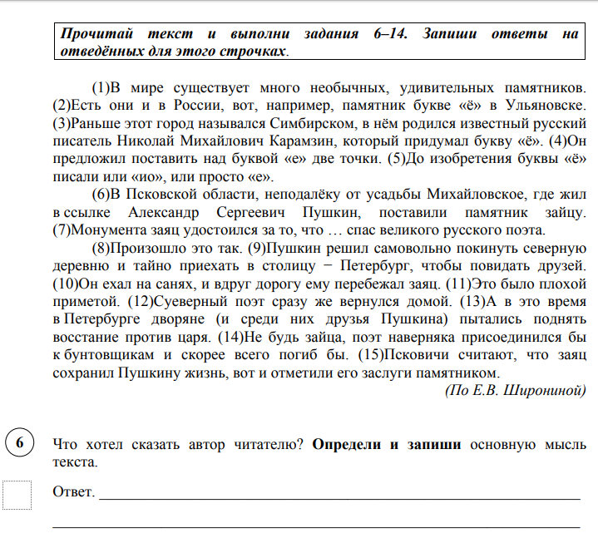
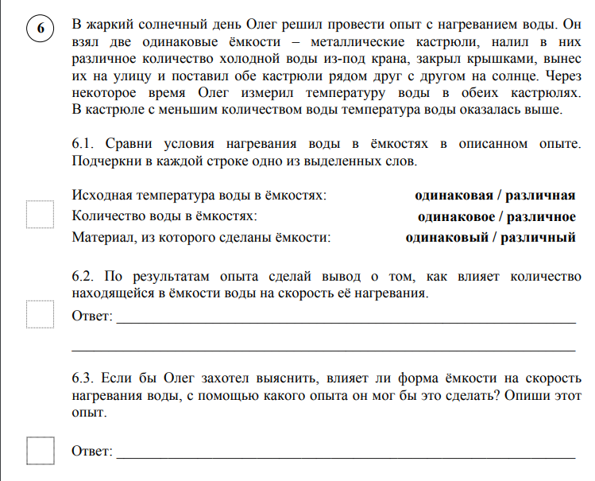
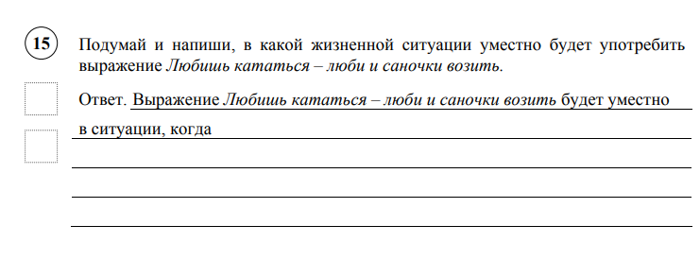
Математика
Русский язык
Окружающий мир

Slide 4
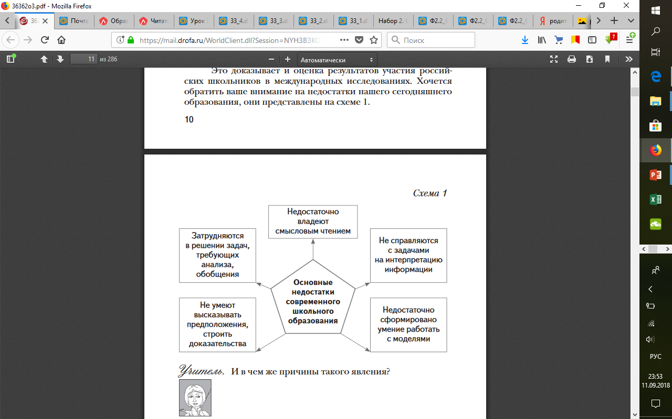

Slide 5

Недостаточно владеют смысловым чтением
Приоритет чтения художественного текста.
Текст на других уроках не является предметом обсуждения, исследования, анализа.
Например:
а) в научно-познавательных текстах не могут выделить научную информацию, описания, элементы фантастики, главную мысль текста;
б) Не понимают, что в тексте-инструкции является главным для решения учебной задачи, не могут выделить обязательные «шаги» действия.
в) в учебном тексте самостоятельно затрудняются выделить учебную задачу;
г) в математическом тексте «не видят», можно ли при выделенных условиях решить математическую задачу.
Вывод: нет переноса навыка работы с художественным текстом на осмысление других текстов.
Задача: развивать способность выделять особенности текста и определять его тип.
5

Slide 6

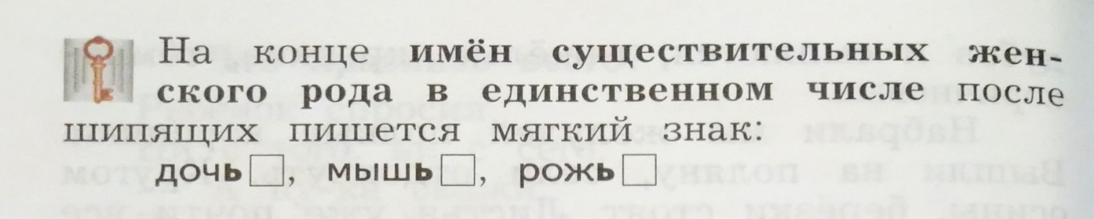
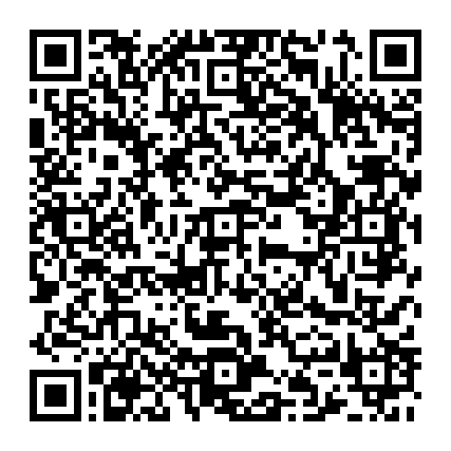
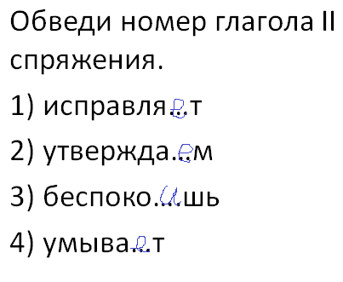

Не читают формулировки заданий, правил и т.д.
Вывод Кости: У существительных женского рода мягкий знак после шипящих на конце слова пишется всегда, а у существительных мужского рода не пишется.
Работа Кости: много тучь, мало задачь.
* Пример из УМК «Русский язык» под редакцией Иванова С.В.

Slide 7
Не читают формулировки заданий, правил и т.д.
Вывод Кости: У существительных женского рода мягкий знак после шипящих на конце слова пишется всегда, а у существительных мужского рода не пишется.
Работа Кости: много тучь, мало задачь.
* Пример из УМК «Русский язык» под редакцией Иванова С.В.

Slide 8
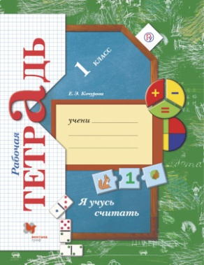
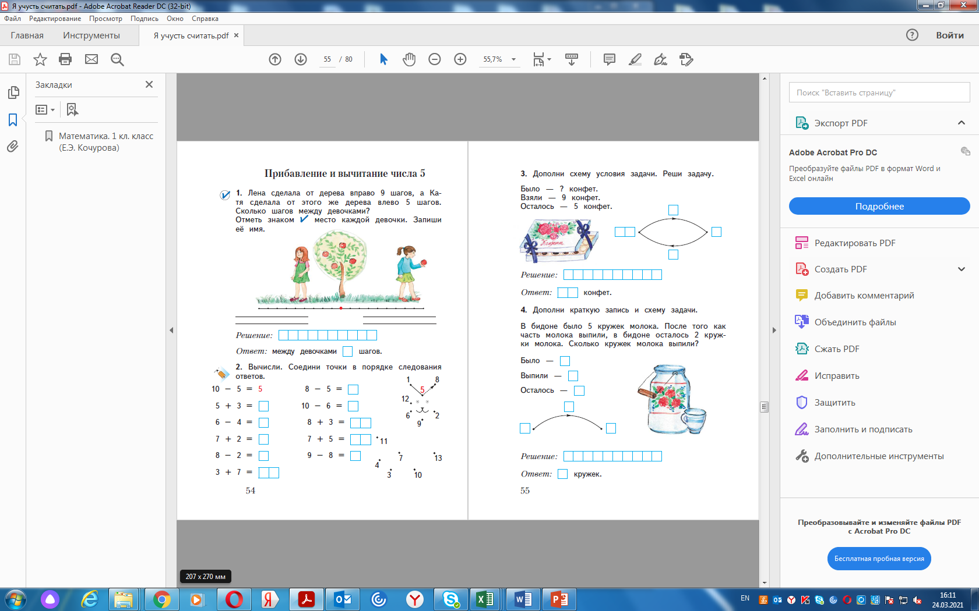
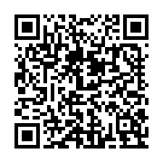
Текстовая задача
Когда из коробки взяли 9 конфет, то в ней осталось 5 конфет. Сколько конфет было в коробке?
© АО «Издательство «Просвещение», 2021

Slide 9
Текстовая задача
Когда из коробки взяли 9 конфет, то в ней осталось 5 конфет. Сколько конфет было в коробке?
© АО «Издательство «Просвещение», 2021

Slide 10
Моделирующая деятельность
© АО «Издательство «Просвещение», 2021

Slide 11
Моделирование при решение задач
9
?
5
© АО «Издательство «Просвещение», 2021

Slide 12
Моделирование при решение задач
-9
?
5
+9
5 + 9 = 1 4 (к.)
1 4
© АО «Издательство «Просвещение», 2021

Slide 13

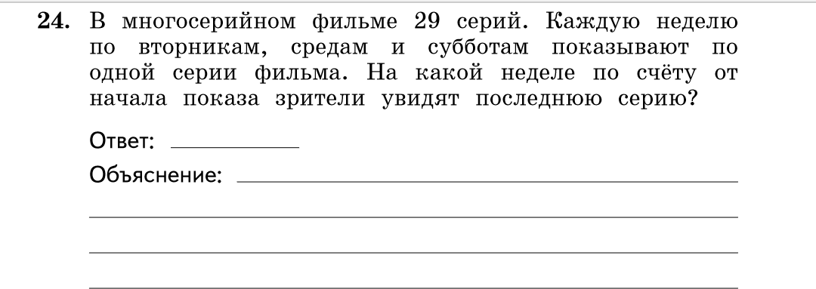
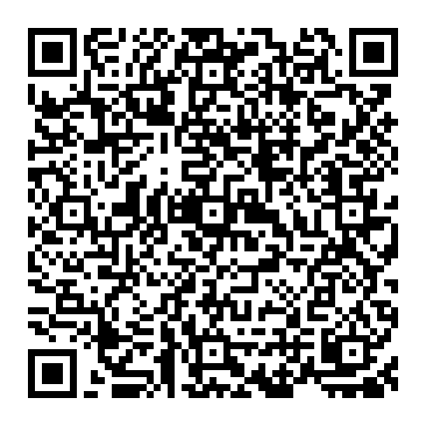
Моделирующая деятельность
9
29: 3 =9 (ост.2)
Сколько дней в неделю показывают сериал?
Сколько всего серий?
Как узнать, сколько недель будет идти сериал?
29:3 = 9 (ост. 2)
Следовательно, 9 недель по 3 серии и на 10 неделе 2 серии

Slide 14
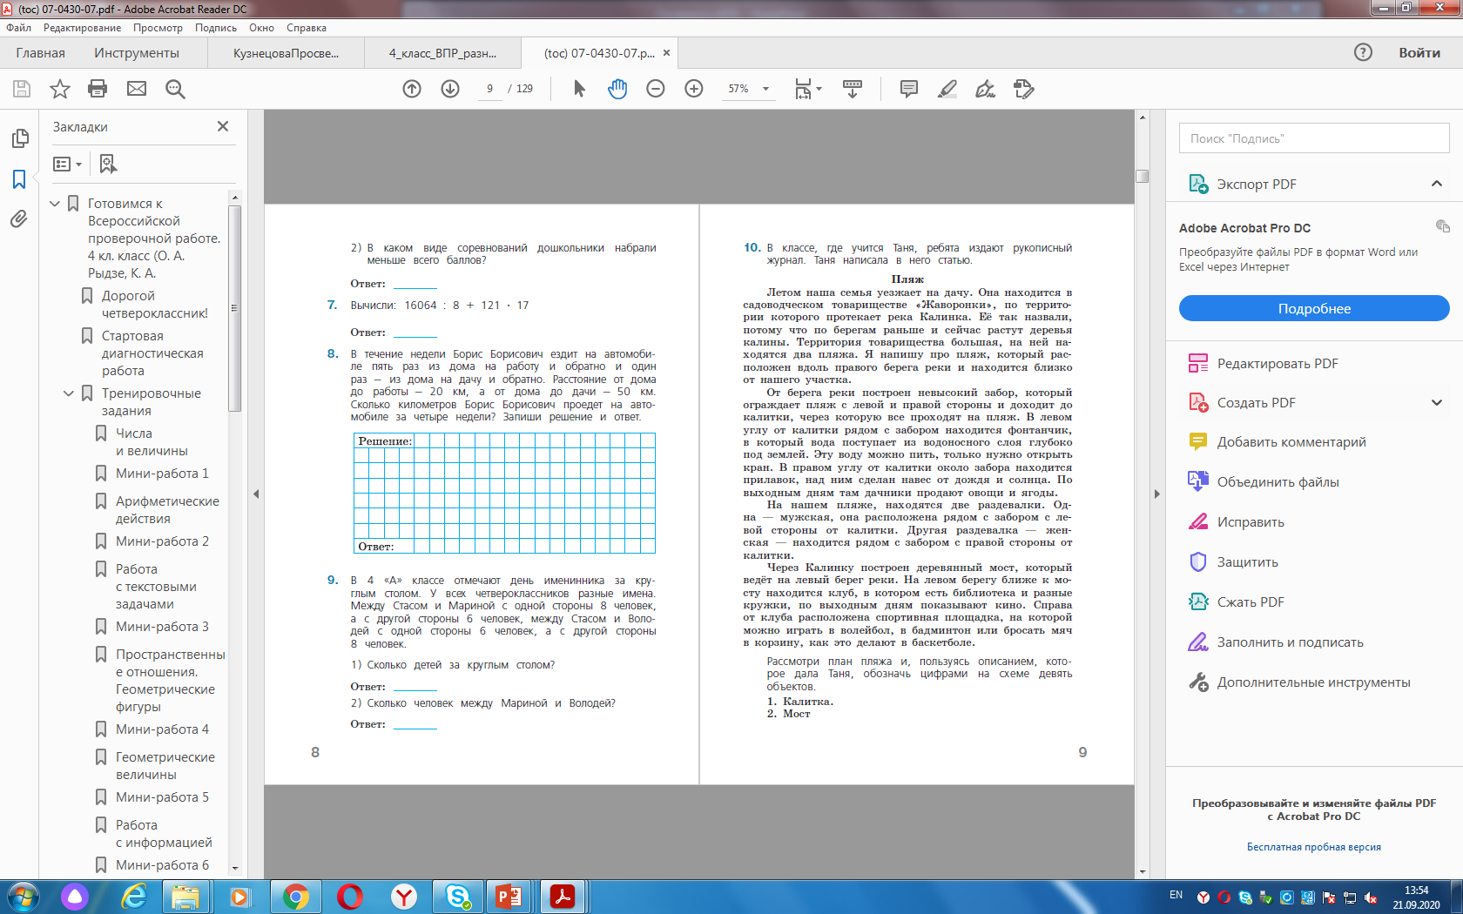

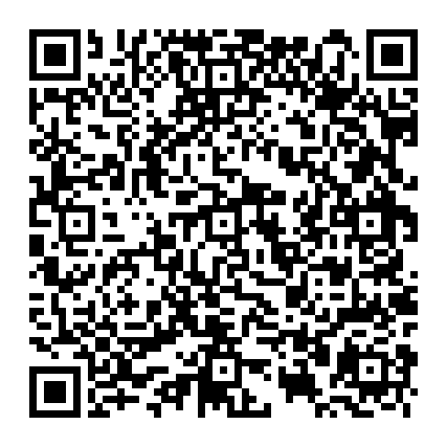
ВПР по математике: решаем задачи, моделируя
16
1
М
В
С

Slide 15
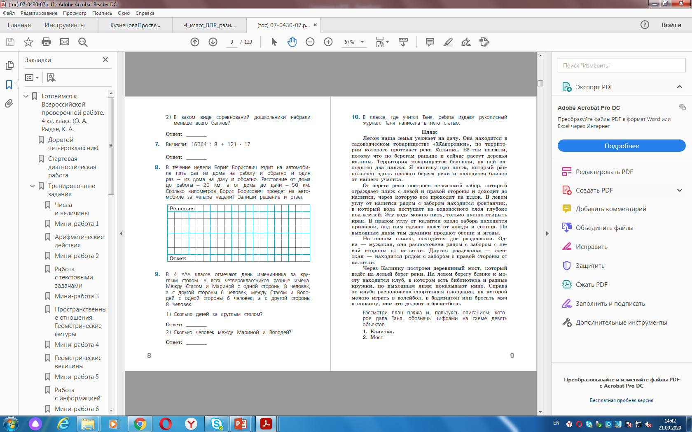
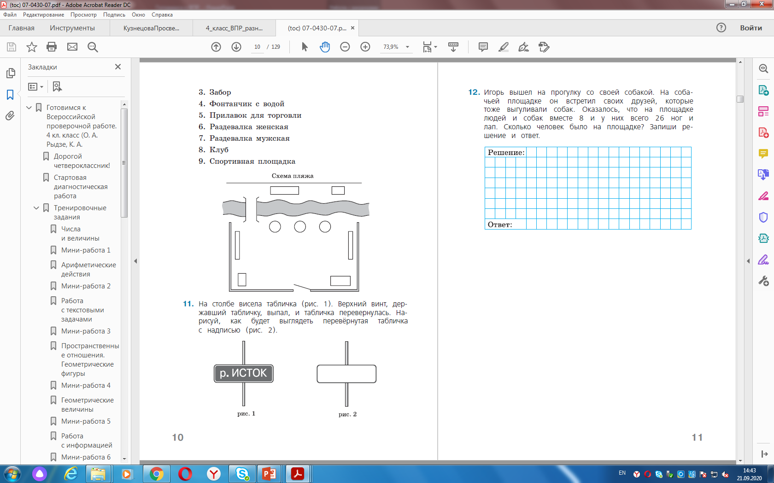
ВПР по математике: решаем задачи, работаем с информацией

Slide 16
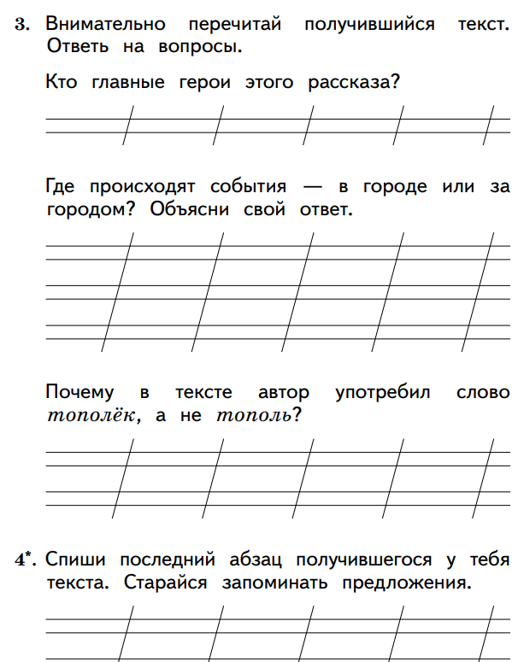
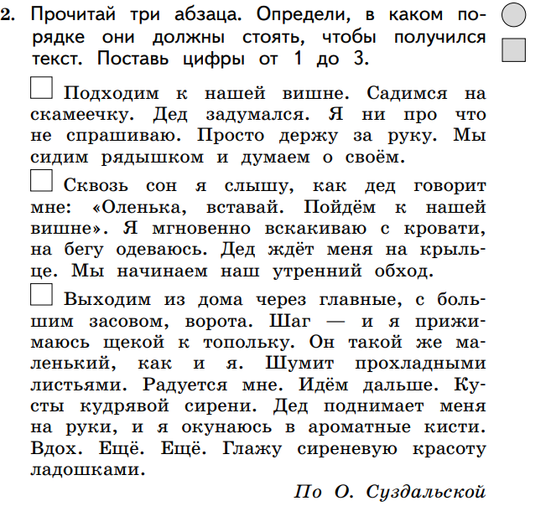
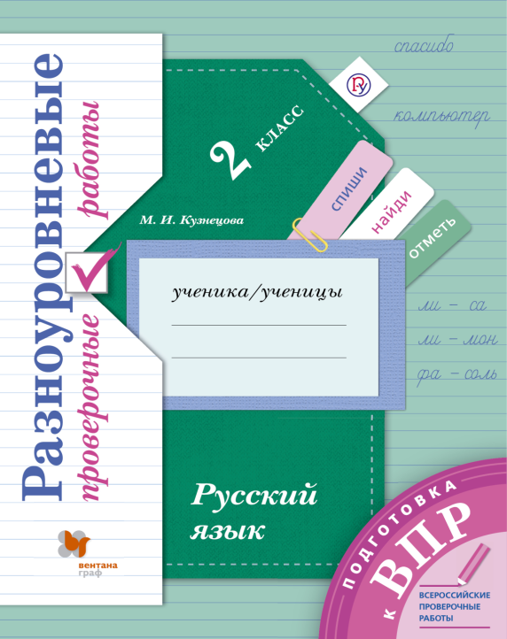
Работа с текстом и информацией

Slide 17
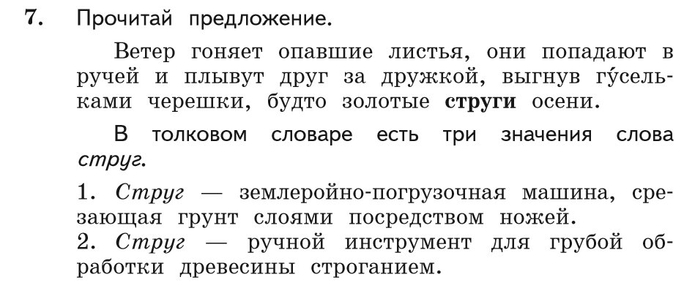
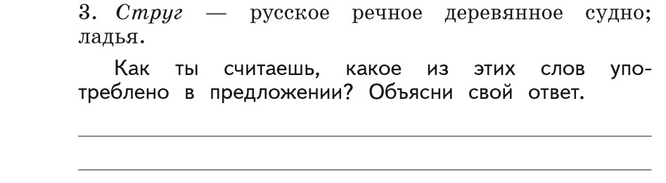
Работа с информацией. Интерпретация
Автор сравнивает листья с ладьёй: листья попадают в ручей и плывут, а черешки похожи на паруса

Slide 18
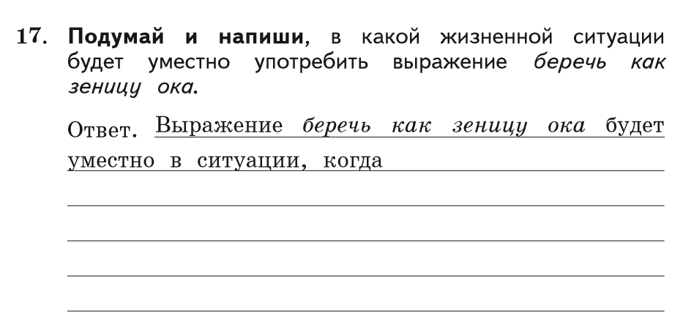
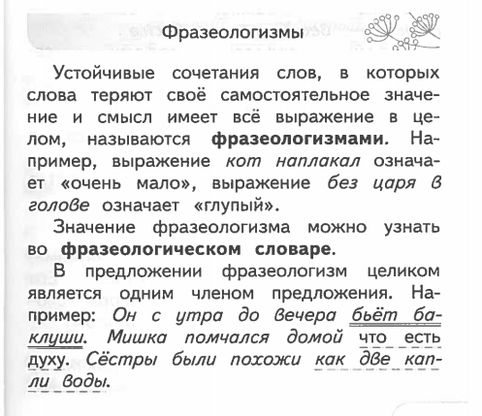
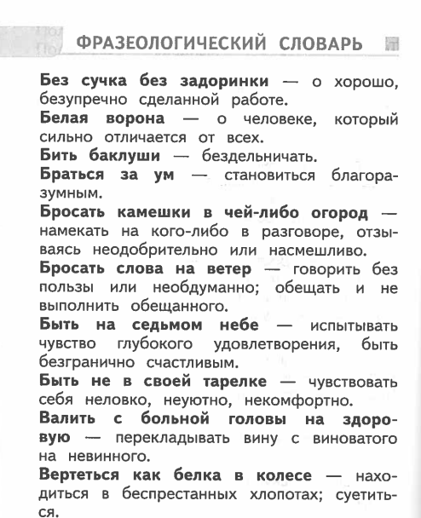

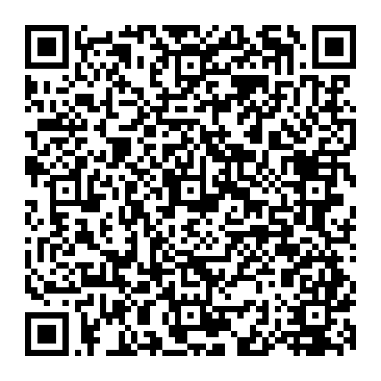
Интерпретация информации

Slide 19

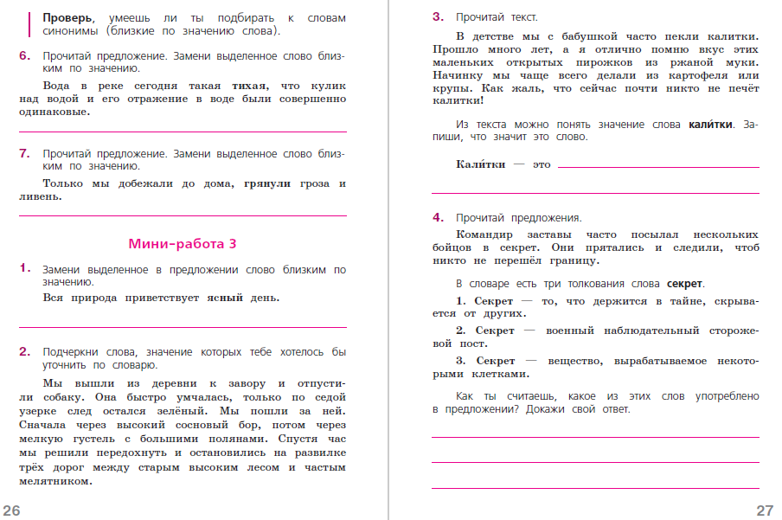

Slide 20
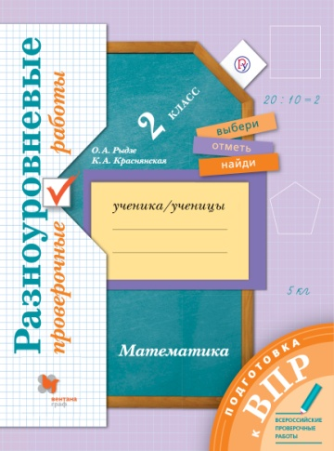
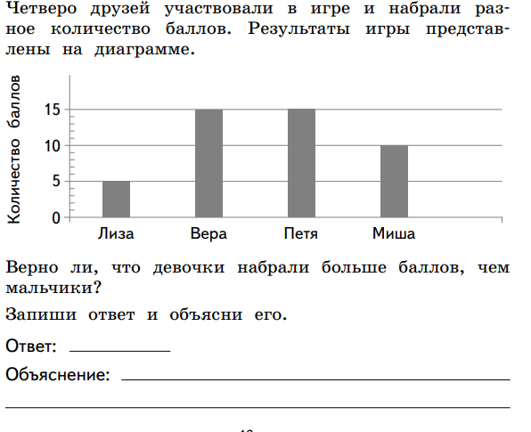
Работаем с информацией

Slide 21
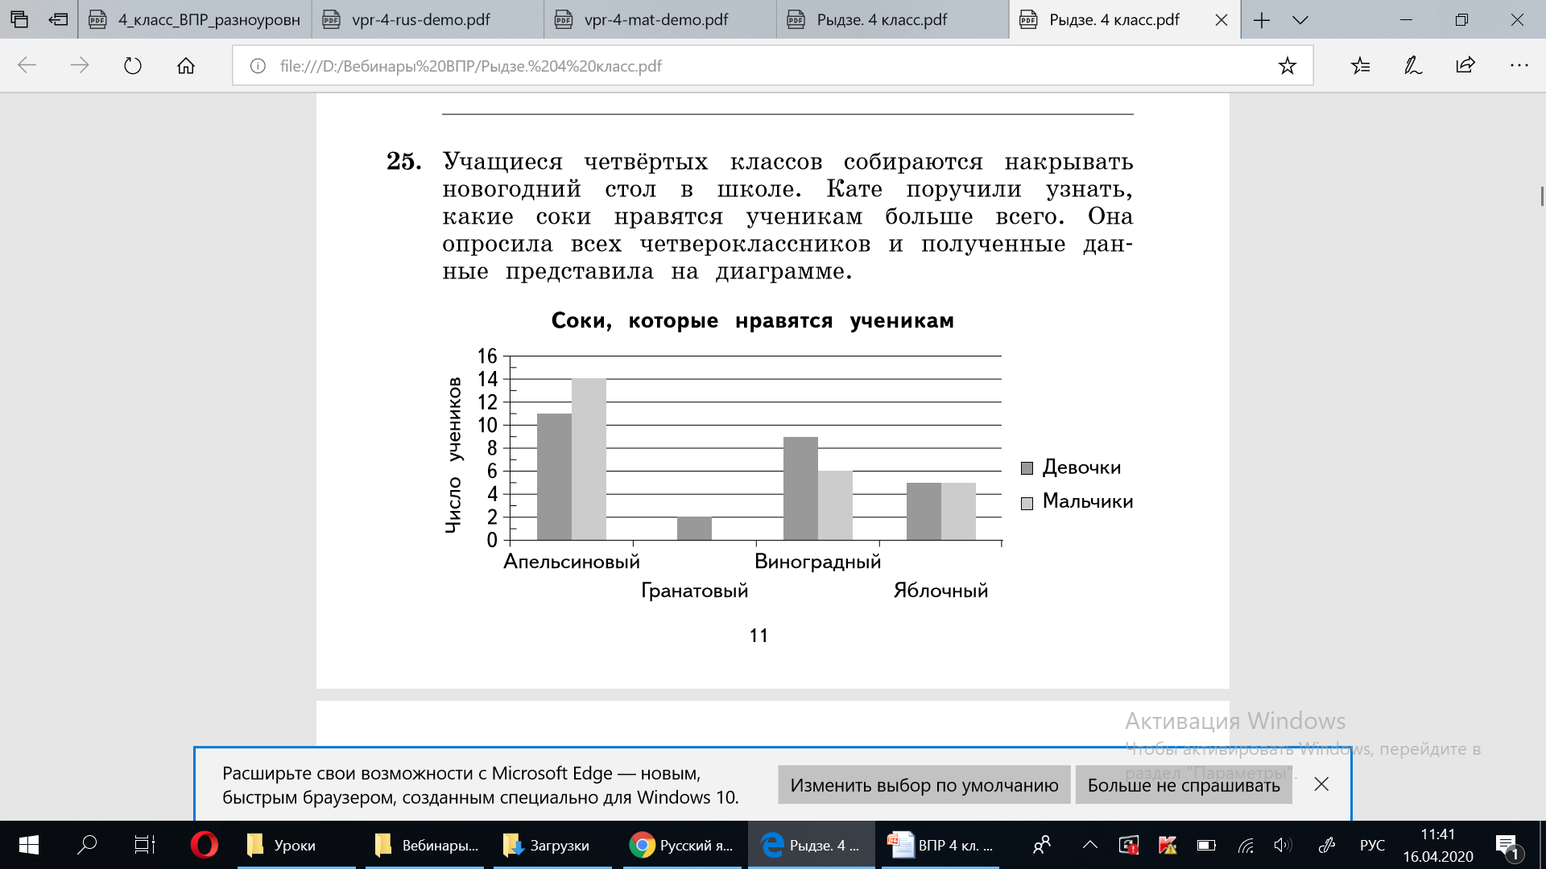
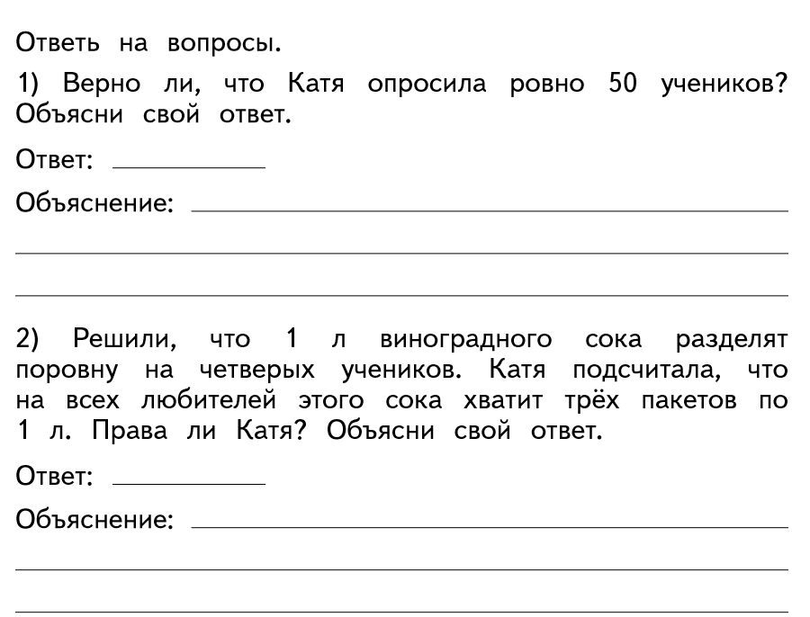

Работаем с информацией
неверно
11+14+2+9+6+5+5=
52 (уч.)
не права
9+6= 15( уч.) – любят виноградный сок
15 :4=3 (ост.3)
Надо 4 пакета

Slide 22

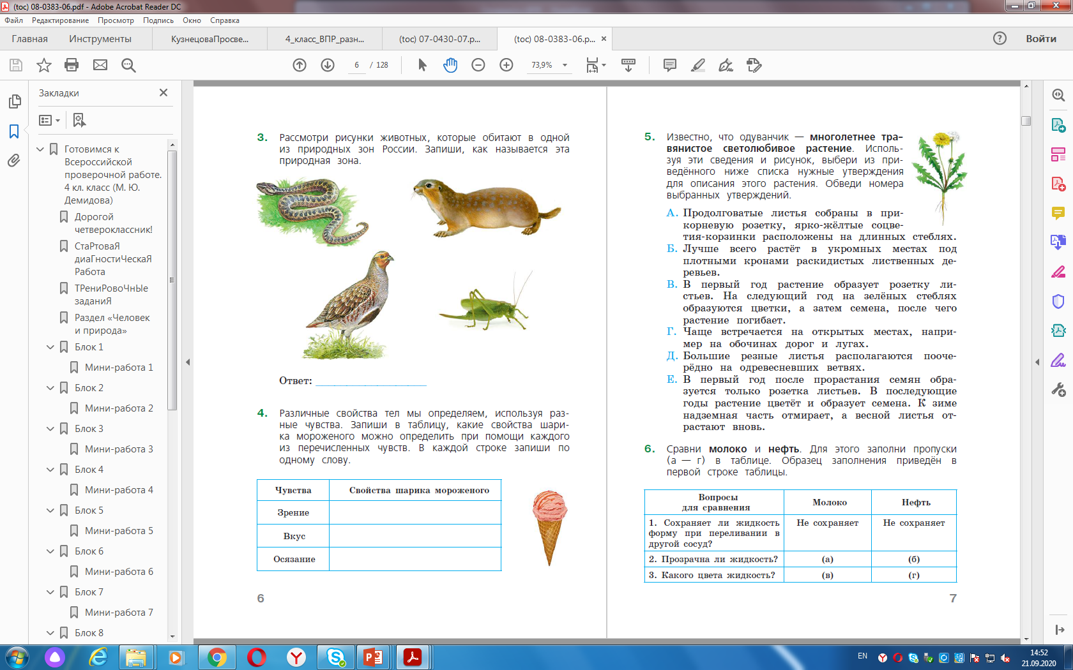
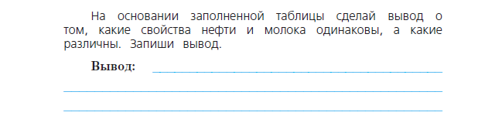
ВПР по окружающему миру : работаем с информацией

Slide 23
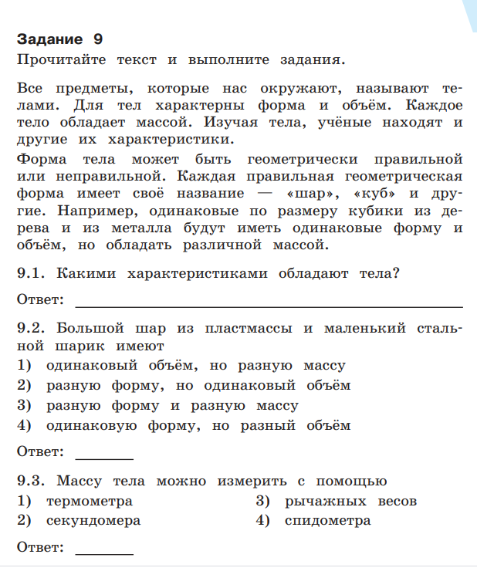

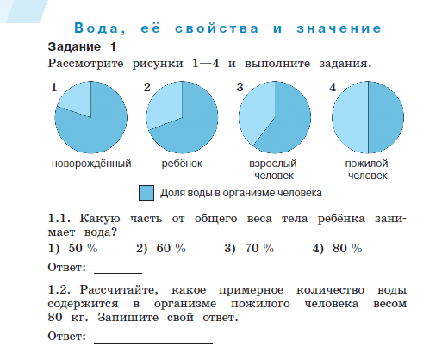

ВПР по окружающему миру : работаем с текстом и информацией

Slide 24

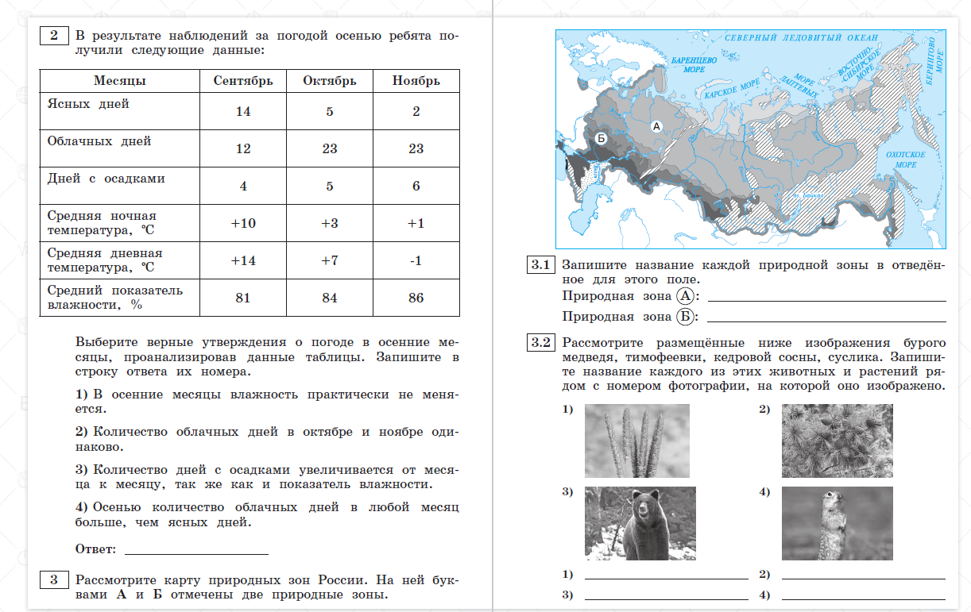

Slide 25
Почему на уровне образовательной организации контроль в начальной школе должен быть разноуровневым?
Во ФГОС НОО многократно повторяется идея индивидуального подхода, дифференциации обучения. Если обучение становится многоуровневым, учитываются индивидуальные особенности, то и оценивание должно помочь увидеть индивидуальные особенности учащихся, выделить учащихся с высоким уровнем усвоения предметного материала. В стандарте есть указание на необходимость оценки динамики индивидуального развития учащихся выполнить это в случае детей, которые показывают хороший уровень достижений только на уровне базовых заданий довольно трудно.
Для качественного оценивания индивидуальных образовательных достижений учащихся в ходе итогового контроля контрольно-измерительные материалы должны содержать задания разных степеней сложности - базового и повышенного, при этом основанием для создания заданий того и другого уровней являются планируемые результаты блоков «Выпускник научится». В период подготовки к итоговому контролю также необходимо использовать разноуровневые проверочные работы.

Slide 26


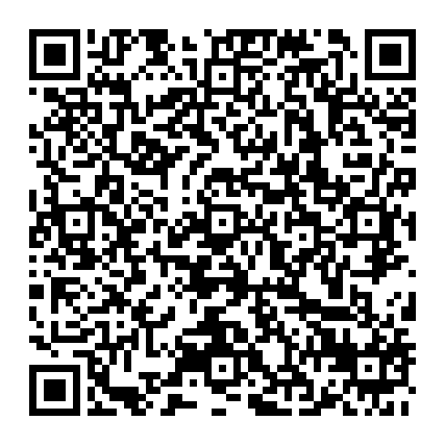
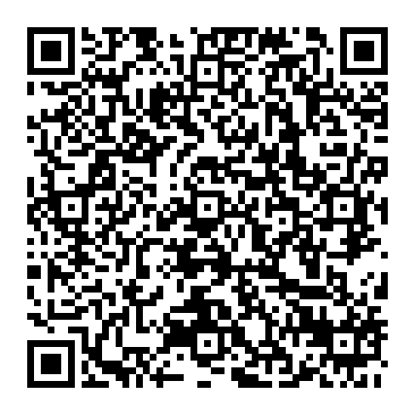
Инструментарий. Русский язык

Slide 27
Структура тетради
РАБОТЫ № 1 И 2 соответствуют действующей модели ВПР, при этом они содержат дополнительные задания
РАБОТА № 3 строится на всём спектре обязательных предметных результатов, содержит 21 обязательное задание и 2 дополнительных
РАБОТА № 4 содержит две группы заданий:
ПЕРВАЯ ГРУППА – базовые задания, позволяющие проверить освоение базовых знаний и умений по предмету, без которых невозможно успешное продолжение обучения на следующей ступени.
ВТОРУЮ ГРУППУ составляют задания, проверяющие способность учащихся решать учебные или практические задачи по русскому языку, в которых нет явного указания на способ выполнения, основную сложность при выполнении этих заданий представляет выбор способа решения из тех, которыми они владеют.

Slide 28
Структура тетради
РАБОТА № 5 содержит 3 группы заданий:
ПЕРВАЯ ГРУППА – базовые задания, позволяющие проверить освоение базовых знаний и умений по предмету, без которых невозможно успешное продолжение обучения на следующей ступени.
ВТОРУЮ ГРУППУ составляют задания, проверяющие способность учащихся решать учебные или практические задачи по русскому языку, в которых нет явного указания на способ выполнения, основную сложность при выполнении этих заданий представляет выбор способа решения из тех, которыми они владеют.
ТРЕТЬЮ ГРУППУ составляют задания, построенные на основе планируемых результатов «Выпускник получит возможность научиться»

Slide 29
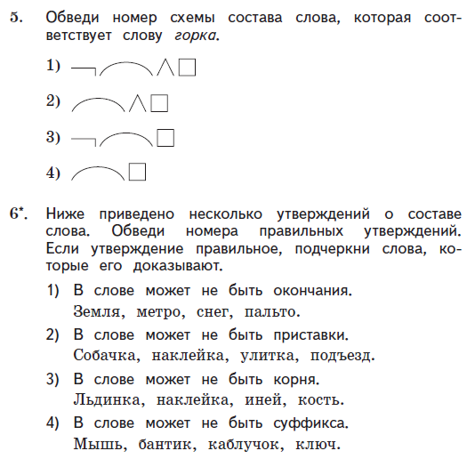
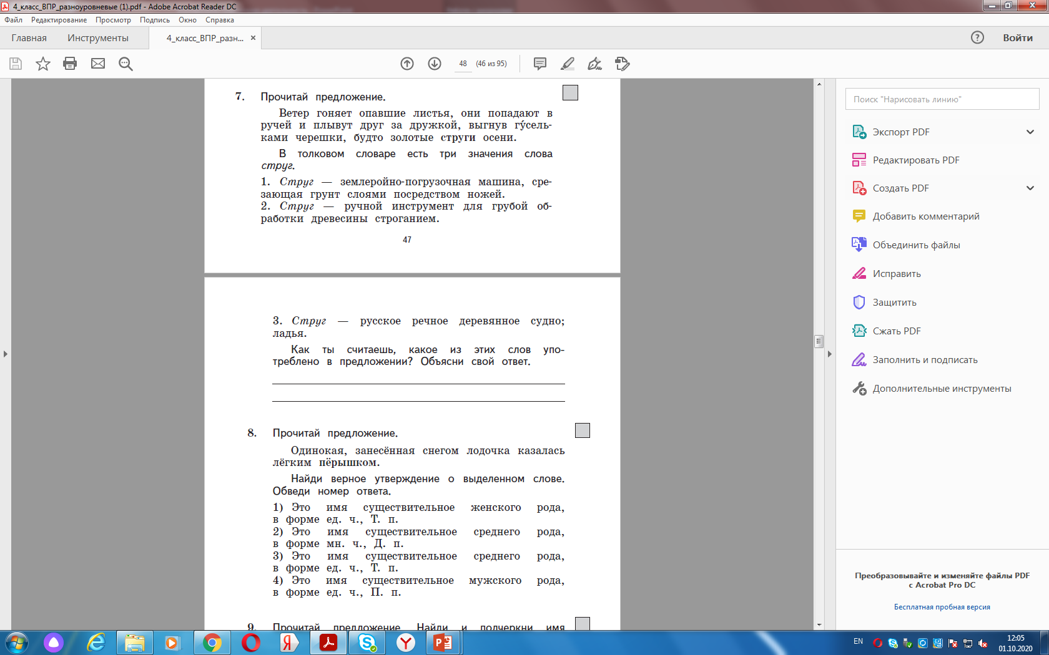
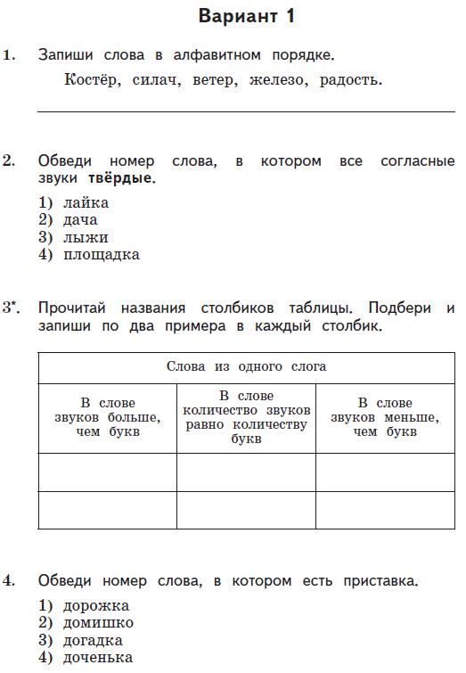
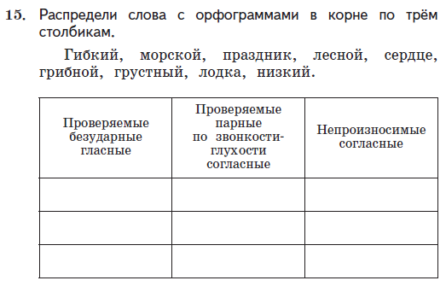
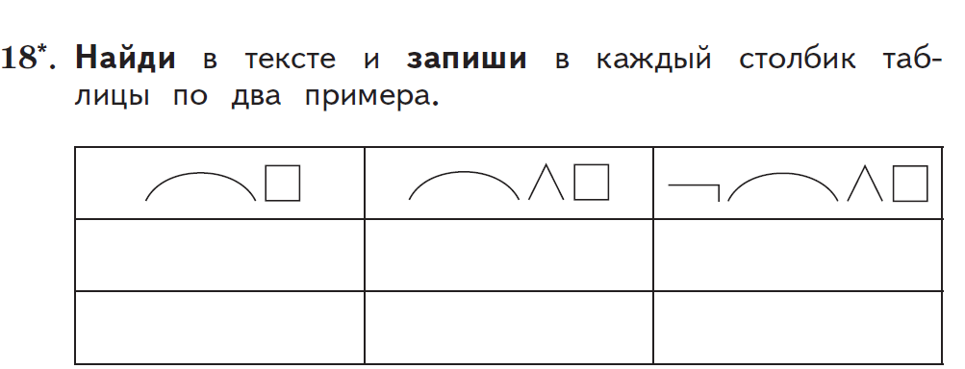
Работа №4

Slide 30
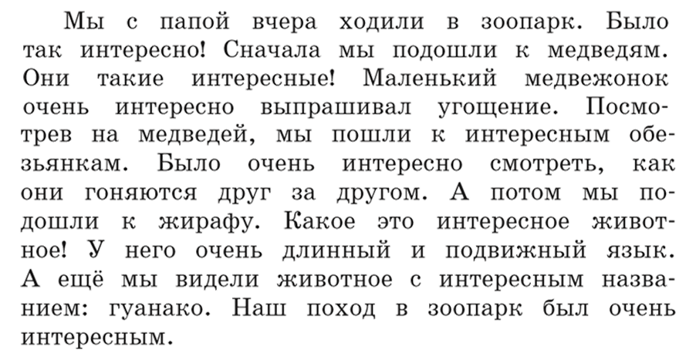
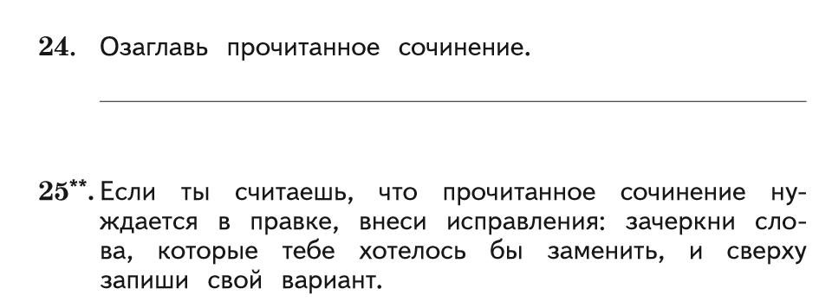
Работа № 5. Третья группа заданий

Slide 31
Работа № 5. Третья группа заданий
Поход в зоопарк

Slide 32
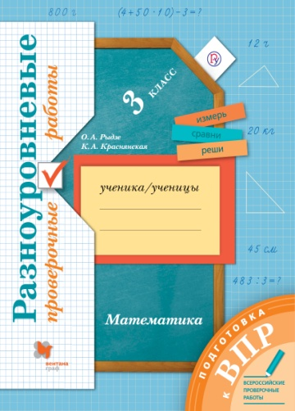
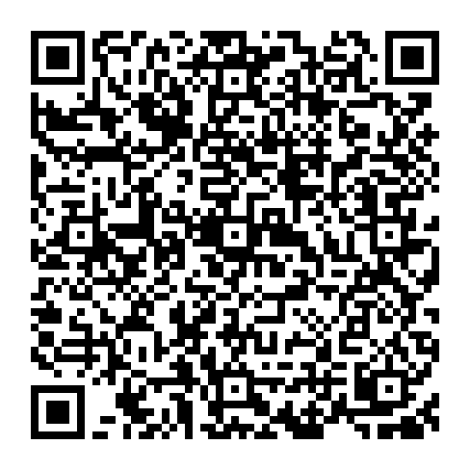
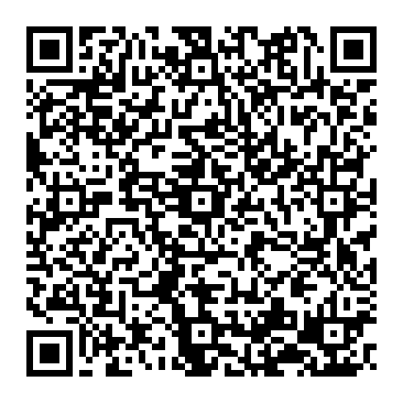
Инструментарий. Математика

Slide 33
Разноуровневые проверочные работы. Математика
Цель каждой работы – объективная оценка индивидуальных достижений младшего школьника по математике.
Объекты контроля. Предметные умения, характеризующие:
способность применять правила и алгоритмы в стандартных ситуациях (работа 1);
способность применять правила и алгоритмы в стандартных и нестандартных ситуациях (работа 2);
готовность увидеть и решить математическими методами проблему на новом предметном содержании (работа 3).
4 класс | Всего заданий | Распределение заданий по уровням
 |  | Базового | Повышенного | Высокого
Работа 1 | 23 | 23 | - | -
Работа 2 | 20 | 14 | 6 | -
Работа 3 | 20 | 12 | 4 | 4

Slide 34
Кодификатор (фрагмент: раздел «Работа с текстовыми задачами»)
Код результата | Выпускник научится | Работа и номер задания
3.1.1 | Анализировать задачу, устанавливать зависимость между величинами, взаимосвязь между условием и вопросом задачи; решать задачи арифметическим способом (в 1—2 действия), записывать решение или объяснение полученного ответа | ПР-1, № 5, 24, ПР-2, № 8, 12, 17, ПР-3, № 4, 16
3.1.2 | Планировать ход решения задачи, оценивать правильность хода решения и реальность ответа на вопрос задачи | ПР-1, № 18, 24, ПР-2, № 3 ПР-3, № 12
3.1.3 | Понимать смысл доли величины, решать задачи на нахождение доли величины и величины по значению её доли (половина, треть, четверть, пятая, десятая часть) | ПР-1, № 7, ПР-2, № 4, ПР-3, № 6, 14, 18

Slide 35
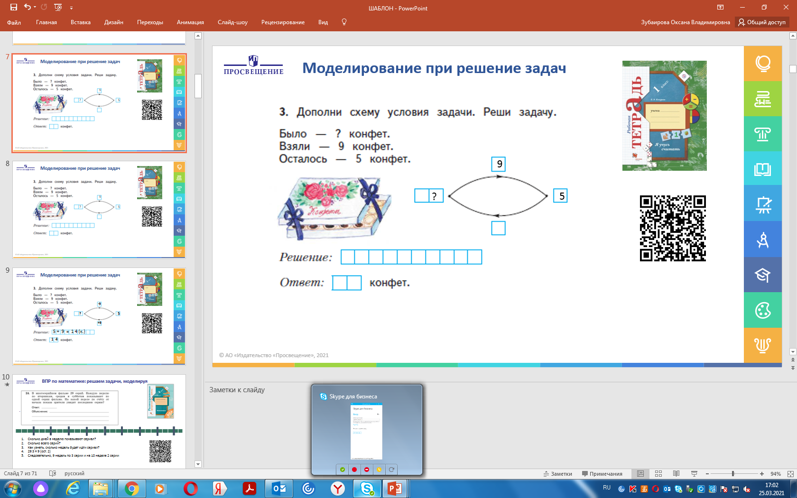


Серия пособий «Готовимся к Всероссийской проверочной работе»
https://clck.ru/Y8iF3

Slide 36



Серия «ВПР. 10 типовых вариантов»
https://clck.ru/Y8iPZ

Slide 37




Серия «Всероссийские проверочные работы»
https://clck.ru/Y8koX
https://clck.ru/Y8m8f

Slide 38

Методическая поддержка педагогов
38
https://shop.prosv.ru/
https://uchitel.club/
Портал, на котором собраны материалы в помощь учителям и родителям для организации обучения
Консультации при выполнении домашних заданий в видеоформате
Обмен лучшими практиками, их апробация и распространение в сотрудничестве с органами управления образованием
© АО «Издательство «Просвещение», 2021

Slide 39

Спасибо за внимание!
Ozubairova@prosv.ru
8-916-337-16-91
Группа компаний «Просвещение»
Адрес: 127473, г. Москва, ул. Краснопролетарская, д. 16, стр. 3, подъезд 8, бизнес-центр «Новослободский»
Горячая линия: vopros@prosv.ru
Все права защищены. Никакая часть презентации не может быть воспроизведена в какой бы то ни было форме и какими бы то ни было средствами, включая размещение в Интернете и в корпоративных сетях, а также запись в память ЭВМ, для частного или публичного использования, без письменного разрешения владельца авторских прав. © АО «Издательство «Просвещение», 2020 г.

